Slide 1
Diseño y Fabricación DE Dispositivo PARA Carga DE Rieles
Solicitud de Propuestas de Ingeniería y Fabricación
Gerencia de Ingeniería
Subgerencia de Desarrollo y Normas Técnicas

Slide 2
DISEÑO Y FABRICACIÓN DE DISPOSITIVO PARA CARGA DE RIELES
Subgerencia de Desarrollo y Normas Técnicas
Concepto Principal
Conjunto modular de izaje de rieles de columna central bilateral compuesto por dos equipos sincronizados cuyas partes son:
  Base y fijación a vagón
  Columna soporte
  Brazo Derecho y Sistema de Izaje
  Brazo Izquierdo y Sistema de Izaje
  Accesorios y Opcionales
  Montable y desmontable por 2 o 3 personas
Notes:
Breve presentación del sistema y cómo surgió su implementación. Evolución desde la documentación técnica hasta darle un carácter más amplio.

Slide 3
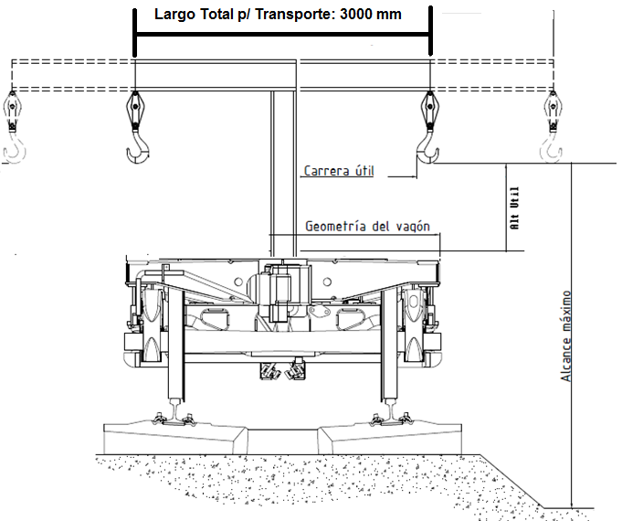
DISEÑO Y FABRICACIÓN DE DISPOSITIVO PARA CARGA DE RIELES
Subgerencia de Desarrollo y Normas Técnicas
Esquema del Dispositivo
Notes:
Breve presentación del sistema y cómo surgió su implementación. Evolución desde la documentación técnica hasta darle un carácter más amplio.

Slide 4
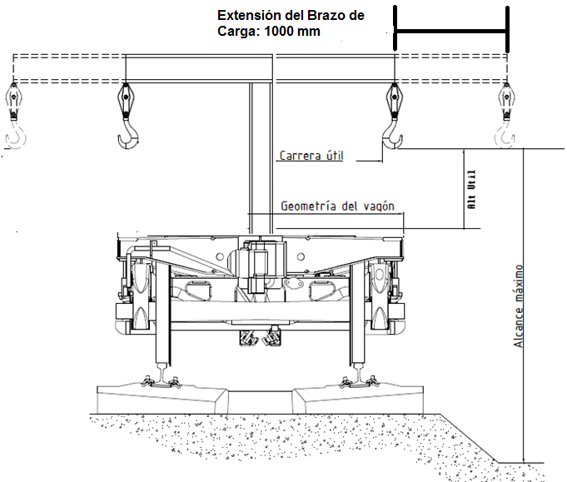
DISEÑO Y FABRICACIÓN DE DISPOSITIVO PARA CARGA DE RIELES
Subgerencia de Desarrollo y Normas Técnicas
Esquema del Dispositivo
Notes:
Breve presentación del sistema y cómo surgió su implementación. Evolución desde la documentación técnica hasta darle un carácter más amplio.

Slide 5
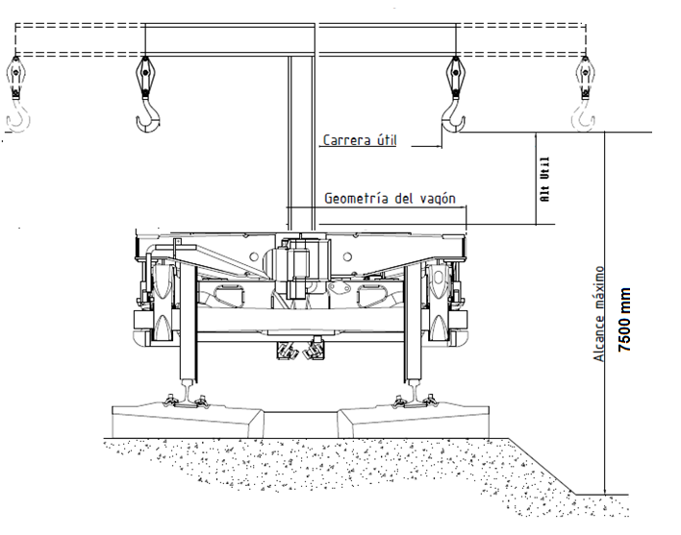
DISEÑO Y FABRICACIÓN DE DISPOSITIVO PARA CARGA DE RIELES
Subgerencia de Desarrollo y Normas Técnicas
Esquema del Dispositivo
Notes:
Breve presentación del sistema y cómo surgió su implementación. Evolución desde la documentación técnica hasta darle un carácter más amplio.

Slide 6
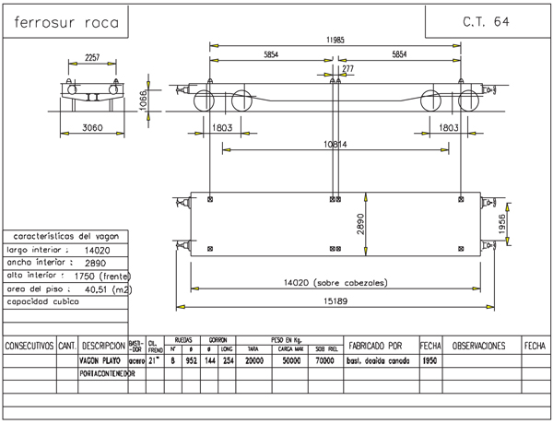
DISEÑO Y FABRICACIÓN DE DISPOSITIVO PARA CARGA DE RIELES
Subgerencia de Desarrollo y Normas Técnicas
Notes:
Breve presentación del sistema y cómo surgió su implementación. Evolución desde la documentación técnica hasta darle un carácter más amplio.

Slide 7
DISEÑO Y FABRICACIÓN DE DISPOSITIVO PARA CARGA DE RIELES
Subgerencia de Desarrollo y Normas Técnicas
Notes:
Breve presentación del sistema y cómo surgió su implementación. Evolución desde la documentación técnica hasta darle un carácter más amplio.

Slide 8
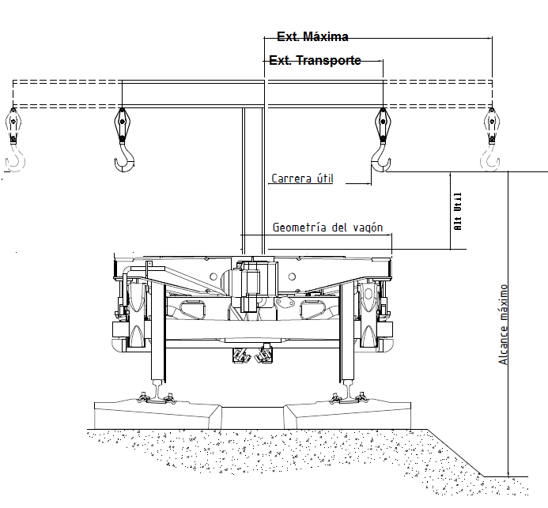
DISEÑO Y FABRICACIÓN DE DISPOSITIVO PARA CARGA DE RIELES
Subgerencia de Desarrollo y Normas Técnicas
Accesorios
Baliza Uso
Reflector
Notes:
Breve presentación del sistema y cómo surgió su implementación. Evolución desde la documentación técnica hasta darle un carácter más amplio.

Slide 9
DISEÑO Y FABRICACIÓN DE DISPOSITIVO PARA CARGA DE RIELES
Subgerencia de Desarrollo y Normas Técnicas
Concepto Principal
Módulos, Accesorios y Opcionales:
  Módulo Tablero de Control
  Módulo Brazo Desmontable y Aparejo Eléctrico
  Módulo Brazo Desmontable y Aparejo Manual a Trinquete y Caja Reductora
  Módulo Columna Desmontable y Fijación a Base
Notes:
Breve presentación del sistema y cómo surgió su implementación. Evolución desde la documentación técnica hasta darle un carácter más amplio.

Slide 10
DISEÑO Y FABRICACIÓN DE DISPOSITIVO PARA CARGA DE RIELES
Subgerencia de Desarrollo y Normas Técnicas
Concepto Principal
Módulos, Accesorios y Opcionales (cont.):
  Módulo Base ajustable al Vagón y a Columna
  Accesorio Luces LED para trabajo Nocturno
  Accesorio Control Remoto para Sincronismo o Control por separado de los equipos
  Accesorio Baliza de Indicación de Actividad o Movimiento
Notes:
Breve presentación del sistema y cómo surgió su implementación. Evolución desde la documentación técnica hasta darle un carácter más amplio.

Slide 11
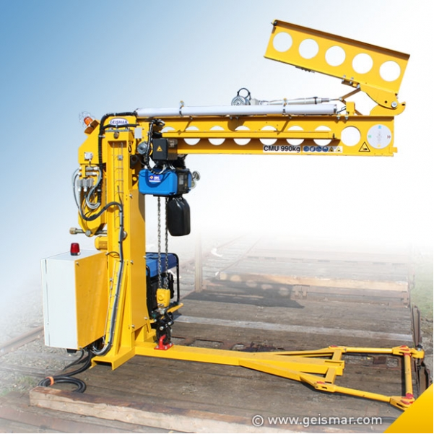
DISEÑO Y FABRICACIÓN DE DISPOSITIVO PARA CARGA DE RIELES
Subgerencia de Desarrollo y Normas Técnicas
Brazos Plegables
Notes:
Breve presentación del sistema y cómo surgió su implementación. Evolución desde la documentación técnica hasta darle un carácter más amplio.

Slide 12
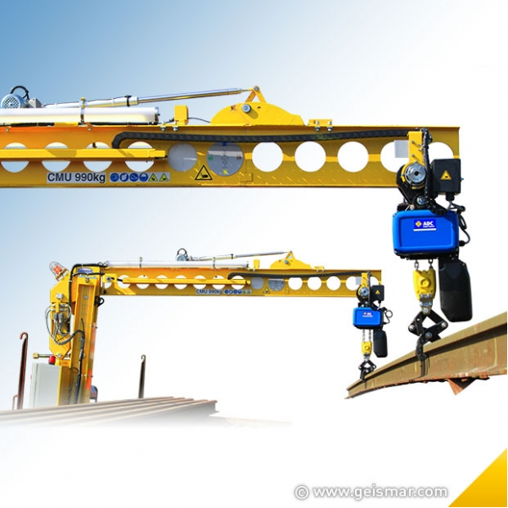
DISEÑO Y FABRICACIÓN DE DISPOSITIVO PARA CARGA DE RIELES
Subgerencia de Desarrollo y Normas Técnicas
Fotografía Ilustrativa Dispositivo de Carga Lateral (Marca Geismar)
Notes:
Breve presentación del sistema y cómo surgió su implementación. Evolución desde la documentación técnica hasta darle un carácter más amplio.

Slide 13
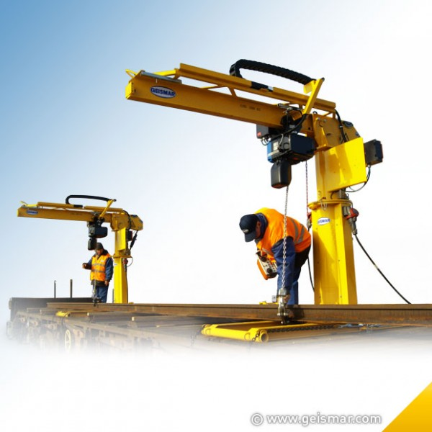
DISEÑO Y FABRICACIÓN DE DISPOSITIVO PARA CARGA DE RIELES
Subgerencia de Desarrollo y Normas Técnicas
Fotografía Ilustrativa Dispositivo de Carga Lateral (Marca Geismar)
Notes:
Breve presentación del sistema y cómo surgió su implementación. Evolución desde la documentación técnica hasta darle un carácter más amplio.

Slide 14
DISEÑO Y FABRICACIÓN DE DISPOSITIVO PARA CARGA DE RIELES
Subgerencia de Desarrollo y Normas Técnicas
Notes:
Breve presentación del sistema y cómo surgió su implementación. Evolución desde la documentación técnica hasta darle un carácter más amplio.

Slide 15
DISEÑO Y FABRICACIÓN DE DISPOSITIVO PARA CARGA DE RIELES
Subgerencia de Desarrollo y Normas Técnicas
Notes:
Breve presentación del sistema y cómo surgió su implementación. Evolución desde la documentación técnica hasta darle un carácter más amplio.

Slide 16
DISEÑO Y FABRICACIÓN DE DISPOSITIVO PARA CARGA DE RIELES
Subgerencia de Desarrollo y Normas Técnicas
Especificaciones
Conjunto completo:
  Debe soportar mínimo 1,5 t cada brazo extendido y el conjunto completo debe soportar mínimo 4 t (carga en 2 brazos simultáneamente), hacia ambos lados del vagón
  Debe anclarse hacia ambos costados del vagón playo, según planos adjuntos, a través de gancho y cadenas ajustables mediante tornillo tensor doble rosca.
  El sistema debe funcionar con ambos sistemas de elevación en forma sincronizada o individual (para casos de piso desnivelado).
Notes:
Breve presentación del sistema y cómo surgió su implementación. Evolución desde la documentación técnica hasta darle un carácter más amplio.

Slide 17
DISEÑO Y FABRICACIÓN DE DISPOSITIVO PARA CARGA DE RIELES
Subgerencia de Desarrollo y Normas Técnicas
Especificaciones
Aparejo Eléctrico para elevar los rieles:
  Motor monofásico 220 Vac / 50 Hz ó 24 Vdc
  Capacidad de Carga: 2 t
  Equipado con cable.
  Velocidad máxima bajada con carga (sugerida): 10 m/min
  Velocidad máxima subida con carga (sugerida): 5 m/min
  Polea para uso a cadena o llave en caso de falla eléctrica
  Autofrenante en falla
Notes:
Breve presentación del sistema y cómo surgió su implementación. Evolución desde la documentación técnica hasta darle un carácter más amplio.

Slide 18
DISEÑO Y FABRICACIÓN DE DISPOSITIVO PARA CARGA DE RIELES
Subgerencia de Desarrollo y Normas Técnicas
Especificaciones
Brazo de Elevación:
  Inscripto en Gálibo correspondiente (Trocha Ancha o Angosta)
  Alcance máximo desde gancho hasta el nivel del suelo: 4,5 m
  Geometría o tipo de gancho requerido para el izaje de los rieles: Intercambiable Tenaza para Rieles, Gancho con Seguro, Aro.
  Con Manijas de Agarre para montaje manual
  Perfil Alivianado
Notes:
Breve presentación del sistema y cómo surgió su implementación. Evolución desde la documentación técnica hasta darle un carácter más amplio.

Slide 19
DISEÑO Y FABRICACIÓN DE DISPOSITIVO PARA CARGA DE RIELES
Subgerencia de Desarrollo y Normas Técnicas
Especificaciones
Módulo de Control y Sincronismo de los motores eléctricos para elevación:
  Variador de Velocidad / Convertidor de Frecuencia
  Potencia: 0,25 hasta 20 Hp
  Tensión de alimentación: 200-240 V
  Modulación PWM Sinusoidal - Space Vector Modulation
  Funciones de protección / sobrecarga integradas
  Control V / F (escalar) o Vectorial
  Sincronismo entre 2 o más aparejos de carga
  Control por lazo cerrado: Posición, Velocidad y Aceleración del riel
Notes:
Breve presentación del sistema y cómo surgió su implementación. Evolución desde la documentación técnica hasta darle un carácter más amplio.

Slide 20
DISEÑO Y FABRICACIÓN DE DISPOSITIVO PARA CARGA DE RIELES
Subgerencia de Desarrollo y Normas Técnicas
Especificaciones
Módulo de Control y Sincronismo de los motores eléctricos para elevación (cont.):
  Electrónica con Componentes SMD (deseable para que tenga mejor desempeño respecto a vibraciones, compacto y robusto)
  Tiempos de aceleración y deceleración independientemente parametrizables a programar distintos valores de aproximación, tanto para cuando eleva los rieles como para cuando los baja
  Interfaz con pantalla HMI para visualización y control local
  Interfaz de comunicación remota para sincronismo
  Auto diagnóstico de defectos y Auto reajuste
Notes:
Breve presentación del sistema y cómo surgió su implementación. Evolución desde la documentación técnica hasta darle un carácter más amplio.

Slide 21
DISEÑO Y FABRICACIÓN DE DISPOSITIVO PARA CARGA DE RIELES
Subgerencia de Desarrollo y Normas Técnicas
Especificaciones
Módulo Control Remoto inalámbrico:
  Bandas de uso compartida, o en modalidad compartida: https://www.enacom.gob.ar/sistemas-de-banda-ancha-en-modalidad-compartida_p555
      902 MHz a 928 MHz
      2400 MHz a 2483,5 MHz
      5150 MHz a 5350 MHz
      5470 MHz a 5600 MHz
      5650 MHz a 5850 MHz
Notes:
Breve presentación del sistema y cómo surgió su implementación. Evolución desde la documentación técnica hasta darle un carácter más amplio.

Slide 22
DISEÑO Y FABRICACIÓN DE DISPOSITIVO PARA CARGA DE RIELES
Subgerencia de Desarrollo y Normas Técnicas
Especificaciones
Módulo Control Remoto inalámbrico (cont.):
  Recomendación: utilización de Banda Ancha WiFi comercial en 2,4 GHz o 5 GHz
  Módulo HMI con pantalla y teclado de membrana táctil
  Opcional de Aplicación en celular para visualización y control
Notes:
Breve presentación del sistema y cómo surgió su implementación. Evolución desde la documentación técnica hasta darle un carácter más amplio.

Slide 23
DISEÑO Y FABRICACIÓN DE DISPOSITIVO PARA CARGA DE RIELES
Subgerencia de Desarrollo y Normas Técnicas
Requisitos de Ingeniería
Módulos Base, Columna y Brazos:
  Memorias de cálculo resistencial. Fabricación con perfilería en medidas estándar para el mercado nacional.
  Las soldaduras bajo código AWS
  Tratamiento de pintura y tratamiento anticorrosivo.
  Las mangueras, rodamientos y demás componentes no estructurales deben ser estandarizados y de provisión en el mercado nacional. En caso de las mangueras y conectores bajo normas SAE.
Notes:
Breve presentación del sistema y cómo surgió su implementación. Evolución desde la documentación técnica hasta darle un carácter más amplio.

Slide 24
DISEÑO Y FABRICACIÓN DE DISPOSITIVO PARA CARGA DE RIELES
Subgerencia de Desarrollo y Normas Técnicas
Propuesta Comercial
PRESUPUESTO DE:
  INGENIERÍA DE FABRICACIÓN
  2 PROTOTIPOS FUNCIONALES
  PRECIO ESPERADO DE 26 UNIDADES DE TROCHA ANCHA
  PRECIO ESPERADO DE 4 UNIDADES DE TROCHA ANGOSTA
SE EVALUARÁN LAS PROPUESTAS CON
CRITERIO TÉCNICO Y ECONÓMICO
Notes:
Breve presentación del sistema y cómo surgió su implementación. Evolución desde la documentación técnica hasta darle un carácter más amplio.

Slide 25
DISEÑO Y FABRICACIÓN DE DISPOSITIVO PARA CARGA DE RIELES
Subgerencia de Desarrollo y Normas Técnicas
Propuesta Comercial
SE TRANSFERIRÁ LA INGENIERÍA DE FABRICACIÓN PARA SU USO POR PARTE DE LAS EMPRESAS A TRAVÉS DE LAS CÁMARAS SECTORIALES
CONSTITUYE UN PRODUCTO EXPORTABLE Y DE OFRECIMIENTO COMERCIAL PARA TACyL, CONTRATISTAS Y MERCADO EXTERNO
Notes:
Breve presentación del sistema y cómo surgió su implementación. Evolución desde la documentación técnica hasta darle un carácter más amplio.

Slide 26
MUCHAS GRACIAS
Gerencia de Ingeniería
Subgerencia de Desarrollo y Normas Técnicas

